Slide 1
Balanço da Semana
3 de dezembro de 2023

Slide 2
Fim da trégua na Faixa de Gaza

Slide 3
Tensão na fronteira do Brasil

Slide 4
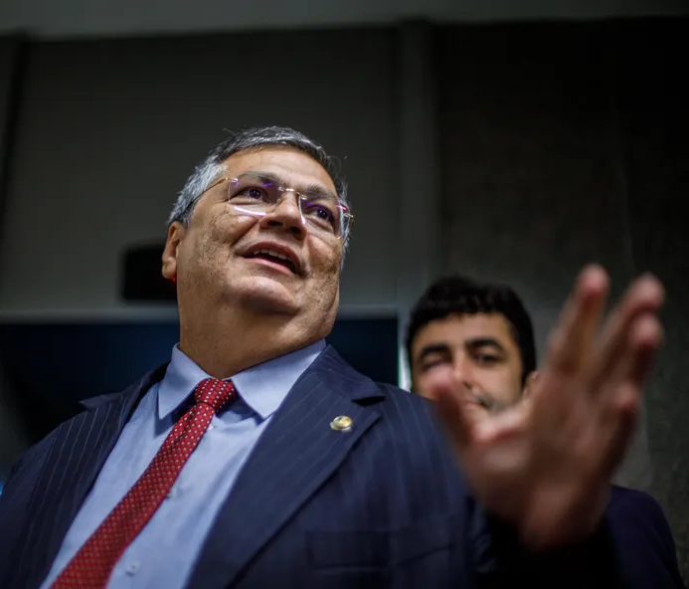
Dino no STF
Michele e Malafaia não gostam
Dino faz campanha com a Bíblia
O governo fica menos lulista

Slide 5
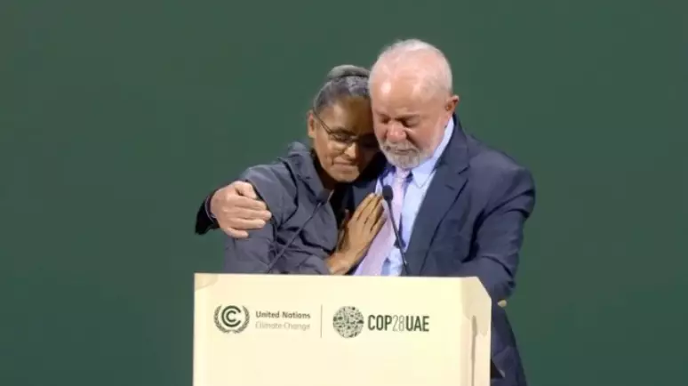
Lula na COP28
Entre a OPEP e a pauta ambientalista

Slide 6
Bolsonarismo nos EUA

Slide 7
Janones e rachadinha

